Slide 1
《网络实用技术基础》
课程教学实施方案
主讲教师：薛东红

Slide 2
面授辅导课内容
1、课程性质
4、学习方法
2、教学内容
5、考核方式
3、学习重、难点
6、试题解析

Slide 3
（一）课程的性质和教学任务
《网络实用技术基础》是“计算机信息管理”专业和“电子商务”专业（专科）的一门统设必修课。本课程主要任务是介绍计算机网络的基本知识、基本理论和基本应用等方面的 知识。目的是通过本课程的学习，使学生不仅能够了解和掌握计算机网络的基本知识和基本理论，更主要的是能够了解和掌握计算机网络实现中的基本原理和技术，并以此来指导学习者从事实际工作，能够学有所用。本课程总学时数为72学时，4学分。

Slide 4
（二）课程的体系结构
第5章 网络安全
第4章 网络应用服务
第3章 网间互联技术
第2章 局域网组网技术
第1章 计算机网络概述
网络实用技术基础
第6章 网络新技术

Slide 5
（三）学习内容重、难点：
第一章 计算机网络概述
1
掌握计算机网络的概念与功能。
学习目标
2
掌握计算机网络的分类。
3
掌握典型计算机网络的体系结构及其协议。

Slide 6
基本概念
计算机网络的概念
计算机网络的功能
：计算机网络是由地理位置分散的、具有独立功能的多个计算机系统，利
用通信设备和传输介质互相连接，并配以相应的网络软件，以实现数据
通信和资源共享的系统。
：计算机网络的功能包括数据传输、资源共享和扩展功能。
计算机网络的分类：
按网络覆盖范围分类分为：局域网、城域网、广域网、接入网。
按网络拓扑结构分类分为：总线型网络、星型网络、树型网络、环型网络和网状拓扑。
按交换方式分类分为：电路交换、报文交换、分组交换。

Slide 7
TCP/IP与OSI体系结构的比较
OSI参考模型
TCP/IP参考模型

Slide 8
（三）教学内容及要求：
第二章 局域网组网技术
1
掌握：网络拓扑结构，网络传输介质
学习目标
2
掌握：网络设备，组网方案
3
了解：了解家庭局域网组网步骤

Slide 9
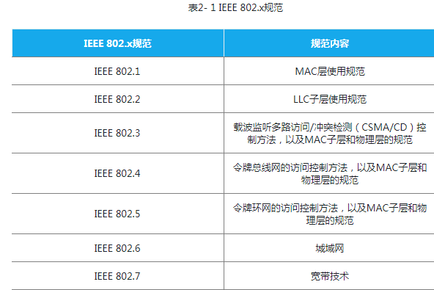
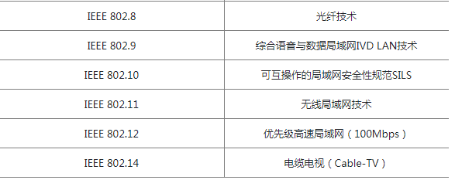
一、局域网概念
局域网（LAN，Local Area Network）是指将局部地理范围内的计算机及网络设备互相连接在一起，构成属于一个单位或一个部门所有的计算机网络。
局域网具有组建简单、维护方便、传输速率高、出错率低、网络延时小等优点。
二、局域网协议IEEE802
局域网标准化委员会，简称IEEE 802委员会，专门负责局域网协议的制定，制定的一系列标准称为IEEE 802标准，如图2-1所示。

Slide 10
（三）教学内容及要求：
第3章 网间互联技术
1
掌握网络互联的原理和IP协议
学习目标
。
2
理解互联网的接入技术和方法
3
理解UDP与TCP的原理

Slide 11
ＩＰ地址与域名
为了使Internet上信息的传输成为可能，每台连接到Internet上的计算机都必须由授权单位指定一个惟一的地址，我们称之为ＩＰ地址。ＩＰ地址由32位（bit）二进制数值组成，占4个字节。为了方便书写，通常采用“点分十进制”来表示。
域名是Internet中为每台主机所取的一个具有一定含义又便于记忆的名字。
IP地址
域名
ＩＰ地址与域名的对应关系：
202.205.161.2
www.crtvu.edu.cn
中央广播电视大学
ＷＷＷ服务器
中央电大
教育部门
中国

Slide 12
（三）教学内容及要求：
第4章 网络应用服务
1
理解FTP工作原理。
学习目标
2
理解E-mail工作原理。
3
理解WEB工作原理。

Slide 13
所谓文件传输，就是指通过网络将文件从一台计算机传送到另一台计算机上。实现网络上计算机之间的文件复制。
FTP（File Transfer Protocol）
文件传输协议。
是TCP/IP协议集的一个应用层协议。
上载（upload）：将本地机的文件复制到远程机上。
下载（download）：从远程机上获取文件。

Slide 14
△电子邮件的地址格式
用户在Internet上发送Ｅ-Ｍail是通过ＳＭＴＰ(邮件传送协议）来实现的，而Ｅ-Mail的用户从邮件服务器中收取Ｅ-Mail是通过ＰＯＰ３（邮局协议）来完成的。
例如：teacher@crtvu.edu.cn
由两部分组成：
用户标识符
@
域名
用户注册时使用的用户名
邮件服务器的域名
“at”符号，“在”的意思

Slide 15
客户/服务器模式（C/S模式）
客户（Client）：是指向服务器发出请求并等待响应的程序，是服务使用者。
服务器（Server）：是指网络上可提供服务的任何程序，是服务的提供者。
C/S模式的交互过程：
客户请求建立连接
服务器确认建立连接
客户发出服务请求
服务器返回含数据的应答
客户
服务器连接结束
服务器

Slide 16
（三）教学内容及要求：
第5章 网络安全
1
掌握网络安全的概念、特征，了解常见的网络安全威胁。
学习目标
。
2
理解常用的网络攻击与防御技术。
3
理解数字签名的基本原理

Slide 17
网络安全的概念与特征
1、网络安全的内涵：
保障网络安全就是在分布式网络环境中，对信息载体和信息的处理、传输、存储、访问提供安全保护，以防止数据和信息内容遭到破坏、更改、泄露，避免网络服务中断、拒绝服务或数据被非授权使用和篡改等严重后果。网络安全的内涵与要保护的对象有关，主要是避免未授权用户非法访问在网络上传输或存储的信息，网络安全的本质是网络上的信息安全。
网络安全具有[保密性]、[完整性]、[可用性]、[可靠性]和[不可抵赖性]等特性。
2、网络安全的特点：

Slide 18
（三）教学内容及要求：
第6章 网络新技术
1
掌握移动互联网的概念以及特征。
学习目标
。
2
理解云计算与移动云计算的概念。
3
理解数据中心网络的概念。

Slide 19
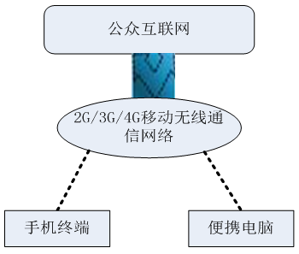
移动互联网概念
移动互联网本质上是移动通信网络和互联网络的融合，以移动通信网络作为接入网，通过路由器和网关等网络设备接入到互联网，并由互联网向用户提供所需的服务。
如图所示，移动互联网包括三个基本要素：
1．公众互联网，如Web、WAP等。
2．移动无线通信网络，如2G GSM、3GWCDMA和4G LTE蜂窝网络等。
3．移动终端，如智能手机、平板电脑等。

Slide 20
（四）学习方法
１、学习每章内容时，首先要阅读每章的内容简介，了解本章主要讲述哪些内容。然后认真阅读学习目标，明确学完本章后，你应该学会什么。
２、学习中有问题，多与学习伙伴、班主任和辅导老师交流沟通，及时解决问题，不积压问题。
３、每章结合有关的知识点，提供了练习题。基本内容学习之后，一定要认真做练习。一定要独立完成平时的练习和作业，如果形考作业做得好，期末考试就会有把握。本课程采用网络考试，复习阶段要认真做模拟试题。
４、我们的学习资源不但有文字教材，还有丰富的网络资源，你可以登录国家开放大学学习平台的学生空间，关注公告及讨论区，及时了解在线教学安排，参与在线交流活动。同时也可以进入相关栏目，打开 “课程导学
”栏目了解课程学什么，怎么学，怎么考。打开“课程章节”栏目可自主学习课程相关内容等。

Slide 21
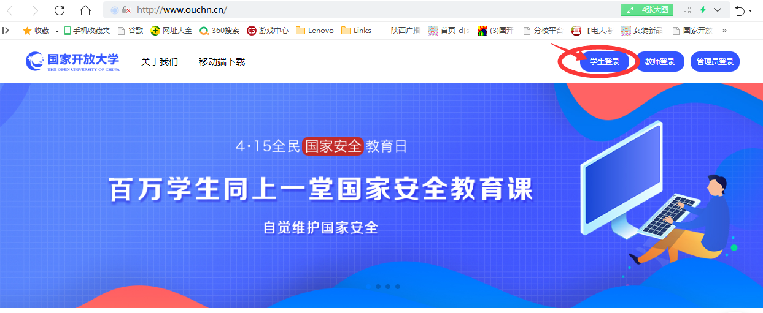
如何登录国开学习网进行学习操作步骤:
第一步：
打开学习网主页。在浏览器地址栏中输入网址：http://www.ouchn.cn/ ，进入“国家开放大学学习网”。手机用户，可扫描二维码进入。

Slide 22
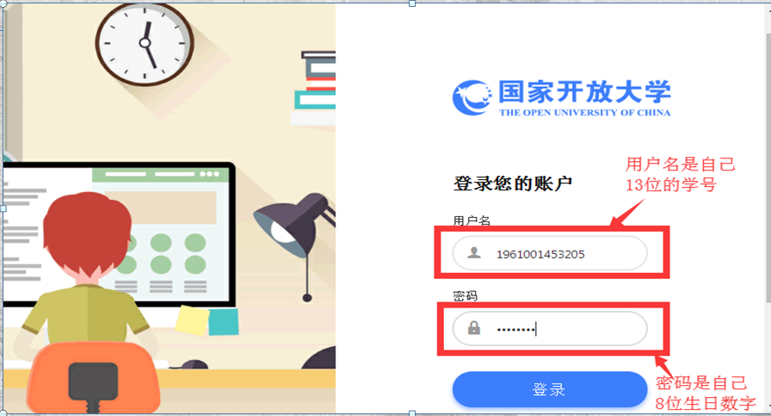
第二步：
登录。页面右上角有三个登录入口，学生点“学生登录”入口，输入用户名和密码，用户名是学生的学号，密码是自己出生日期8位数，即可登录学习网，进入学生空间。
例如：用户名 1961001453205 密码：19920105。

Slide 23
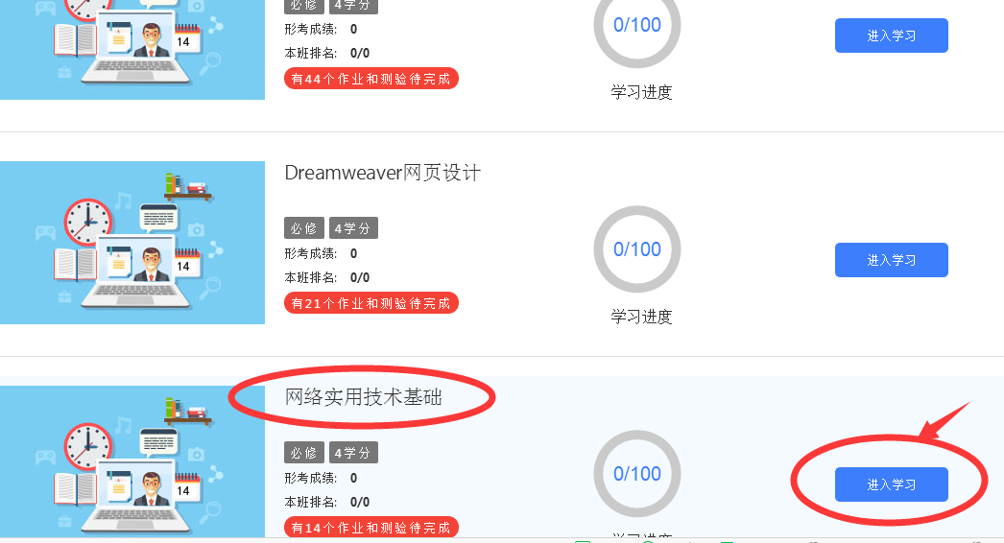
第三步：
进入学习空间后，选择《网络实用技术基础》课程，点击“进入学习”，便可进行本课程的学习了。完成四次形成性考核任务。

Slide 24
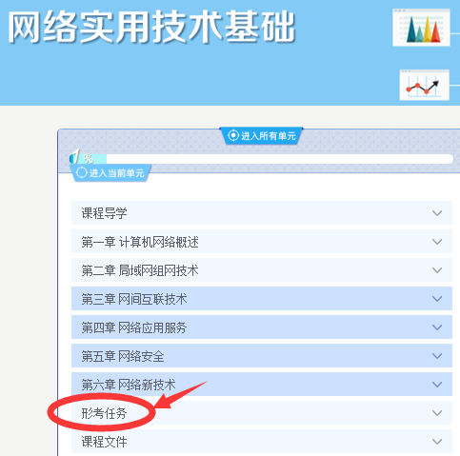
第四步：完成形成性考核。在学习页面区点击“形考任务”。依次完成形考作业1、形考作业2、形考作业3、形考作业4。“学习过程评定”可以提交本课程实验教材中的实验，学生可自行选择其中两个实验，提交实验报告即可。

Slide 25
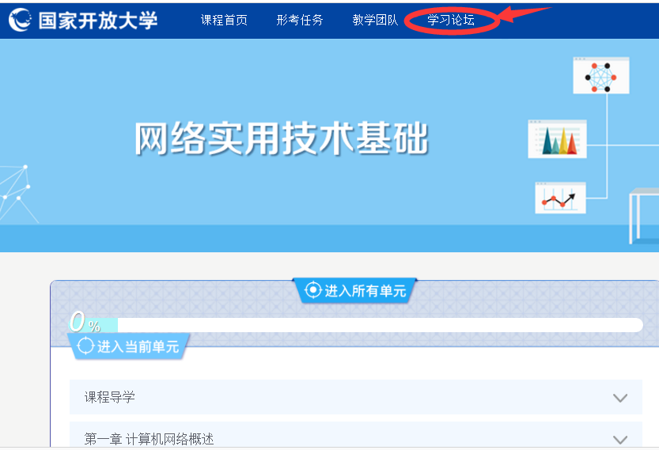
第五步：课程讨论。进入课程后，在主页面上点击“学习论坛”。

Slide 26
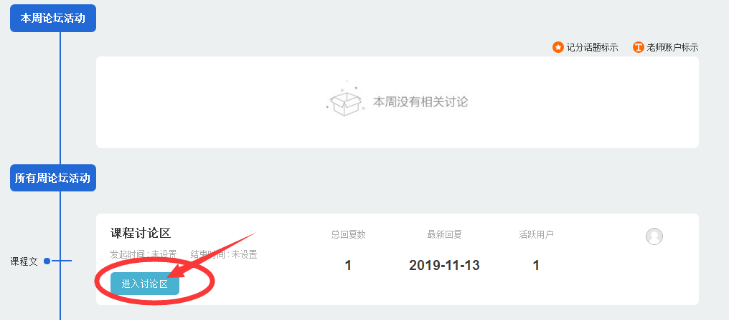
第六步：在页面课程讨论区中点击“进入讨论区”。

Slide 27
第七步：点击“开启一个新话题”。

Slide 28
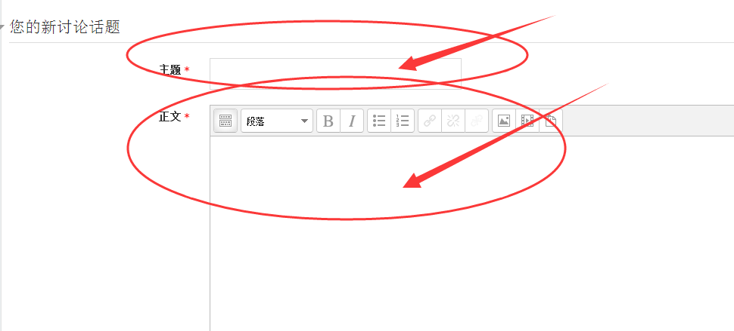
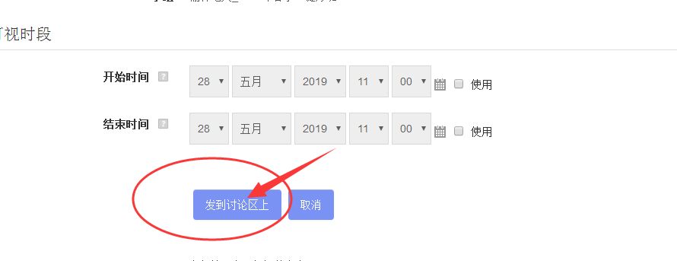
第八步：在主题中输入你要提的问题，在正文处填写问题内容，最后点击“发到讨论区上”，即可完成发贴。

Slide 29
（五）考 核 方 式
一、课程考核方式
本课程考核采用形成性考核与终结性考试相结合的方式。课程考核成绩实行百分制。
最终成绩=形成性考核×50% + 终结性考试×50%
二、形成性考核
本课程形成性考核包括完成形考作业和学习过程评定两个部分。形考作业一共4次，每次占形成性考核成绩的15%。学习过程评定占形成性考核成绩的40%，由各分部自行设计和布置学习过程的任务。
三、终结性考试
终结性考试即期末考试，在学期末进行。
1.考试方式：闭卷，网上考试系统
2.考试时间：60分钟
3.题型：单项选择题、判断题、匹配题

Slide 30
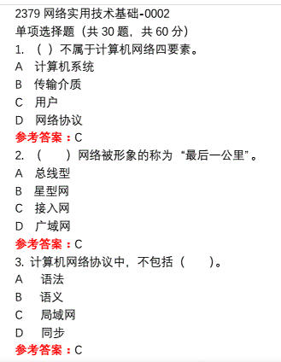
（六）试题解析

Slide 31
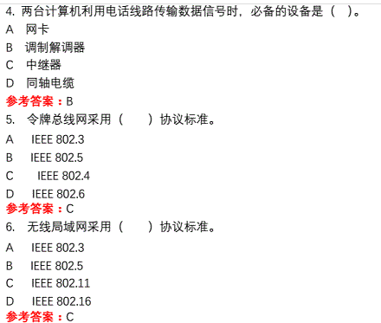
（六）试题解析

Slide 32
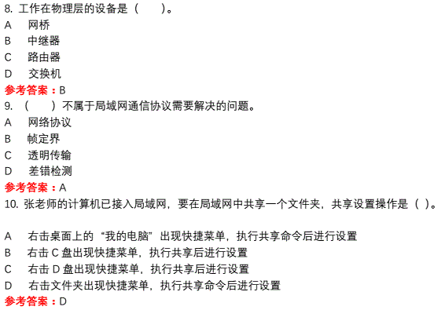
（六）试题解析

Slide 33
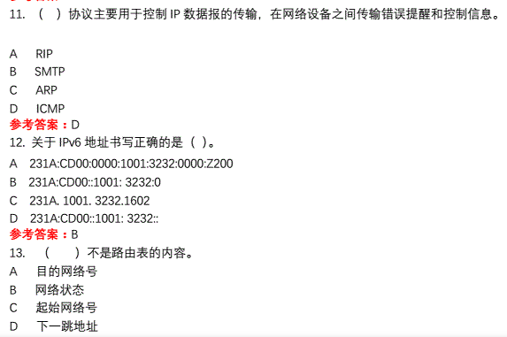

Slide 34
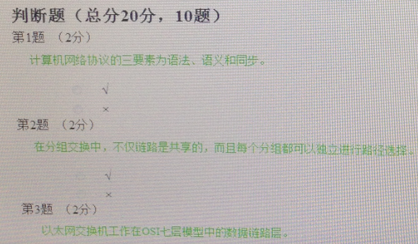
（六）试题解析: 判断题

Slide 35
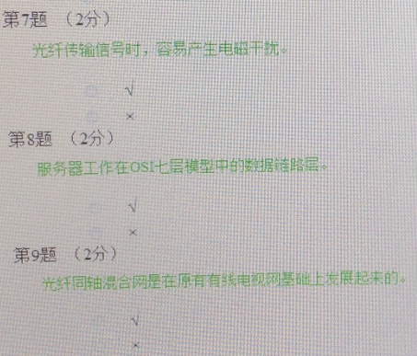

Slide 36
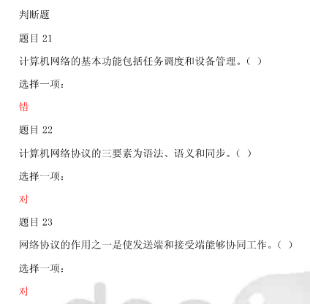

Slide 37
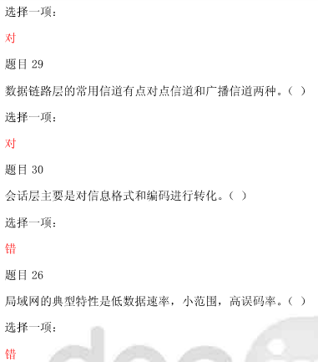

Slide 38
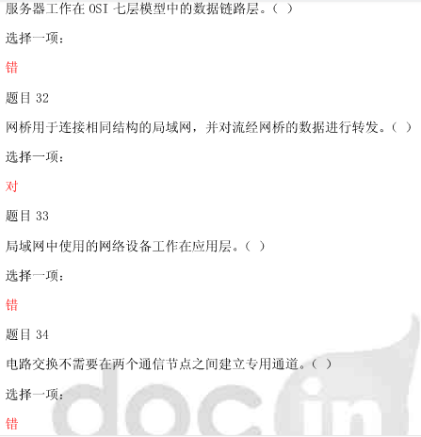

Slide 39
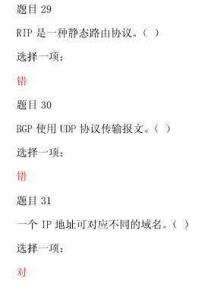

Slide 40
（六）试题解析：配伍题

Slide 41
（七）：辅导教师联系方式：
辅导教师：薛东红
电 话：18991099846
QQ号码： 75775079
邮 箱：75775079@qq.com

Slide 42
谢谢您的聆听!

